Slide 1
H1000项目总结
汇报人：唐均峰
日期：2016.12.26

Slide 2
主要内容
1
编写目的
2
项目背景
3
软件/硬件测试重点分析
4
测试亮点/暗点总结
5
新功能测试方法及心得

Slide 3
一、编写目的
通过测试结果的分析得到对软件质量的评价
总结经验，提升测试能力
分析测试过程、策略、信息和数据，为以后制定测试计划和项目评估提供参考

Slide 4
二、项目背景
1. H1000对标谷歌daydream controller
H1000产品设计主要参照对象是谷歌daydream controller
2. 产品形态
daydream是谷歌提供的一套标准的VR入门方案，为手机盒子类VR，类似三星Gear，需要搭配手柄进行操作使用；
H1000产品定位与daydream controller类似，除了用于游戏操控，同时支持对IDEALENS K2全局接管，用手柄代替头盔操作，是体验上的升级。

Slide 5
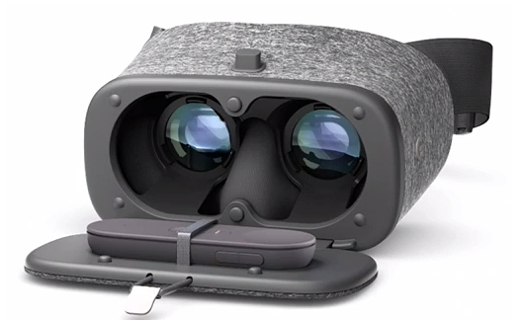
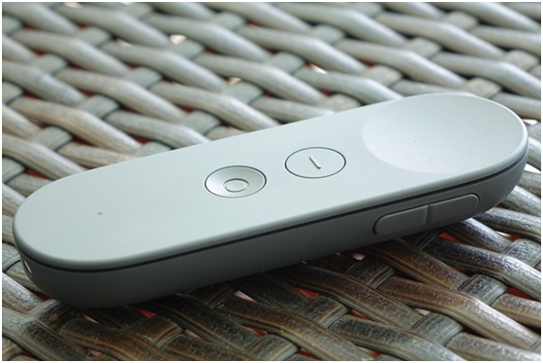
二、项目背景
Daydream VR & controller

Slide 6
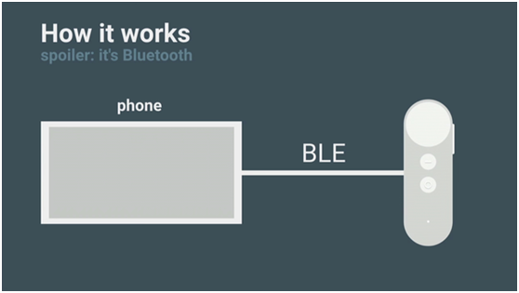
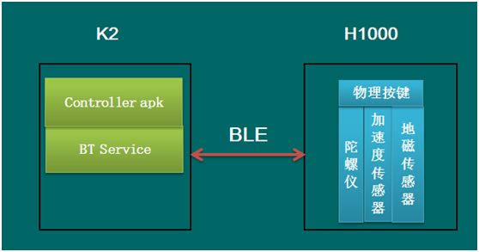
二、项目背景
3. 传感器
H1000、daydream controller均配置九轴传感器（三轴陀螺仪+三轴加速度+三轴地磁），系统获取传感器数据并通过相关的算法实现姿态控制
4. 数据传输方式
BLE（蓝牙低功耗）

Slide 7
三、软件/硬件测试重点分析
1.软件
测试对象：K2 ROM、H1000手柄固件
蓝牙连接稳定性、复杂环境干扰性
手柄锚点/射线漂移
2.硬件
手柄物理按键（可靠性）、TP（灵敏度）
手柄功耗
VR侧功耗

Slide 8
三、软件/硬件测试重点分析
项目总提交bug数：210
主要测试人员：唐均峰、宾勇

Slide 9
三、软件/硬件测试重点分析
项目bug分布：

Slide 10
四、测试亮点/暗点总结
亮点：
根据产品需求完成了测试用例设计，需求变更及时更新测试用例
根据项目时间节点制定了测试计划和方案，并以此为测试指导
严格把控测试过程和进度，按时交付软件量产

Slide 11
四、测试亮点/暗点总结
暗点：
未严格要求硬件和品质等部门输出硬件测试和可靠性测试等报告
前期由于蓝牙连接不稳定，极大影响测试工作进展，更多精力去关注蓝牙稳定性，未将漂移问题放到高一个高优先级
未制定阶段性的bug目标，加之受前期蓝牙稳定性影响，导致大量bug在中后期才暴露

Slide 12
四、测试亮点/暗点总结
项目每周提交的bug数量趋势是否合理？

Slide 13
五、新功能测试方法及心得
1. 测试需求分析
测试新功能时，要对新功能的需求进行分析，并将需求细化，对整个功能有一个大致的了解，了解要实现目标
2.制定测试策略
根据需求分析得到的结果制定测试策略，设计测试用例。
3.挖掘定义不明确或定义模糊的需求
暗点案例：手柄马达设计、TP设计（TP不灵问题。另附文档）

Slide 14
五、新功能测试方法及心得
4. 分析测试结果
（1）用例通过率分析
（2）缺陷分布模块分析
（3）缺陷产生原因分析
5. 测试心得
（1）测试中与竞品对比，无竞品如何判断达到目标
（2）测试过程中多和开发人员和其他部门人员沟通，保持信息对等
（3）尽量给开发或产品提供数据，以数据说话
（4）测试完后要及时总结，输出相关资料，作为后续相关项目的测试参考资料。

Slide 15




谢
谢
大
家
Notes:
15

